Slide 1
Padesát odstínů pravdy
Od vytváření historického image ke konstrukci moderní propagandy

Slide 2
Augustus: počátky římského impéria
Padesát odstínů pravdy
Historický a kulturně společenský context
  45 př. N. l. C. I. Caesar adoptoval svého prasynovce Octaviana, který se stal jeho hlavním dědicem
    → po atentátu r. 44 Octavian povinován s dědictvím převzít i závazky, ať už vůči veteránům C. legií nebo vůči C. samotnému → pomsta vrahům jako projev pietas, tedy svědomitého plnění mravních závazků
    ↔ Octavián už v této fázi se svou pietas mistrně pracuje
      Před ustanovením II. Triumvirátu spojenectví s Ciceronem proti M. Antoniovi ↔ M. Antonius zadržuje dědictví x Octavianus demonstrativně ctí závazky a získává na oblibě
      → 43 př. N. l. mutinská válka / obležení Bruta M. Antoniem / porážka M. Antonia senátním vojskem
        M. Antonius uzavírá spojenectví s M. A. Lepidem a dalšími místodržícími a táhne do Itálie
        Octavianus se přidal na jeho stranu a obsadil Řím → stíhání C. vrahů
          Druhý triumvirát, pronásledování C. vrahů a proskripce
          Zřízení C. kultu

Slide 3
Augustus: počátky římského impéria
L. 44/43

Slide 4
Augustus: počátky římského impéria
Po misenské smlouvě r. 39 př. n. l.

Slide 5
Augustus: počátky římského impéria
M. Antonius co by Herkules
↔ Anoniové jako H. potomci
M. Antonius jako Neos Dionýsos
↔ po přesunu na Východ – stylizace během triumfu and Arménií v Alexandrii

Slide 6
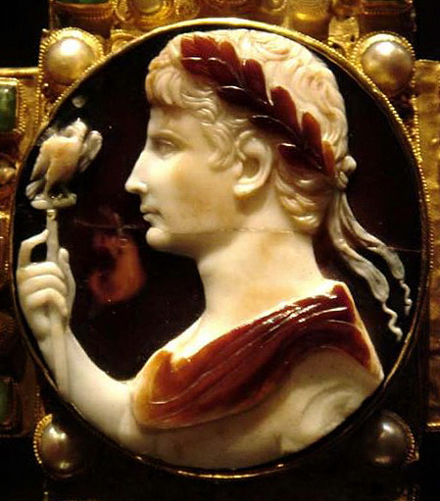
Augustus: počátky římského impéria
Octavianus
    Posiluje svou mocenskou pozici
      Perusijská válka – Octavián vmanévrován do pozice osoby zodpovědné zabezpečit veterány již obsazenou půdou
        Porážka nespokojenců vedených bratrem M. Antonia → exodus M. stoupenců na V
      Díky lodím od M. Antonia 36 př. n. L. v bitvě u Naulochu poražen S. Pompeius
      Od Lepida odpadají jeho legie po neúspěšném pokusu zmocnit se Sicílie - Lepidus ztrácí svou pozici, stává se alespoň pontifikem maximum
      M. Antonius poražen Parthy
        X triumf v Alexandrii
          ↔ popuzení Římanů
            31 př. n. l.: Bitva u Actia
            29 př. n. l.: Uzavřeny brány Janova chrámu
            27 př. n. l.: Senát oficiálně ukončil občanskou válku

Slide 7
Augustus: počátky římského impéria
Heraklés/Antonius jako žena
Asia recepta 29 př. N. l. triumf nad Dalmaty, Egyptem a bitva u Actia

Slide 8
Augustus: počátky římského impéria
Tradice
V reakci na Antoniovu řeckou/východní, dyonýsovskou kulturní orientaci proklamován
    Tradicionalismus
    Archaické nebo klasické výrazové prostředky
    “Apollonství”
      ↔ Pietas
      X v praxi často eklekticismus

Slide 9
Augustus: počátky římského impéria
Apollón Actijský
Apollón Actijský

Slide 10
Augustus: počátky římského impéria
Mytologičtí předchůdci
Vazba na Venuši a Marta
Zdůraznění vztahu k Aeneovi

Slide 11
Augustus: počátky římského impéria
Forum Romanum kolem r. 10
Chrám božského Iulia

Slide 12
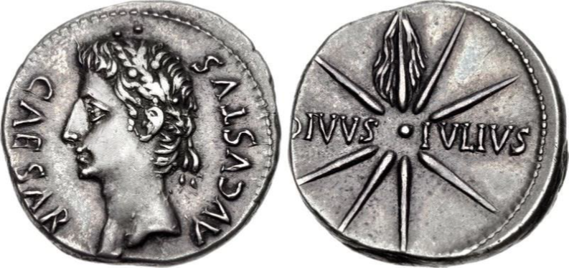
Augustus: počátky římského impéria
Sidus Iulium
Vous jako symbol smutku

Slide 13
Augustus: počátky římského impéria
Forum Romanum

Slide 14
Chrám Martův
Ara Pacis

Slide 15
Augustus: počátky římského impéria
Oslava Marta, Venuše, C. I. C., Romula (virtus), Aenea (pietas)

Slide 16
Augustus: počátky římského impéria
Řím
Athény

Slide 17
Augustus: počátky římského impéria
Iupiter Ammón jako otec Alexandra, pokořitele Východu
  ↔ Augustus, pokořitel Parthů

Slide 18
Augustus: počátky římského impéria
Augustovo mausoleum na Martově poli
  Vzorem Alexander Veliký (tumulus makedonské traduce)
  Bronzové políře s res gestae
  Dva egyptské obelisky

Slide 19
Augustus: počátky římského impéria
Aosta, vítězství u Salassy
Susa/Segusio

Slide 20
Augustus: počátky římského impéria
Ara Pacis (13-9 př. n. l.; obelisk z Egypta na narozeniny Octaviana a Livie vrhá stín na vchod)

Slide 21
Augustus: počátky římského impéria
Ara pacis – inspirace vysokým řeckým uměním

Slide 22
Augustus: počátky římského impéria
Augustus a Agrippa – výška postav

Slide 23
Augustus: počátky římského impéria
Kosmický rámec (sfingy, Coelus, Sol a Aurora a Luna; politický rámec: podrobení východu I západu

Slide 24
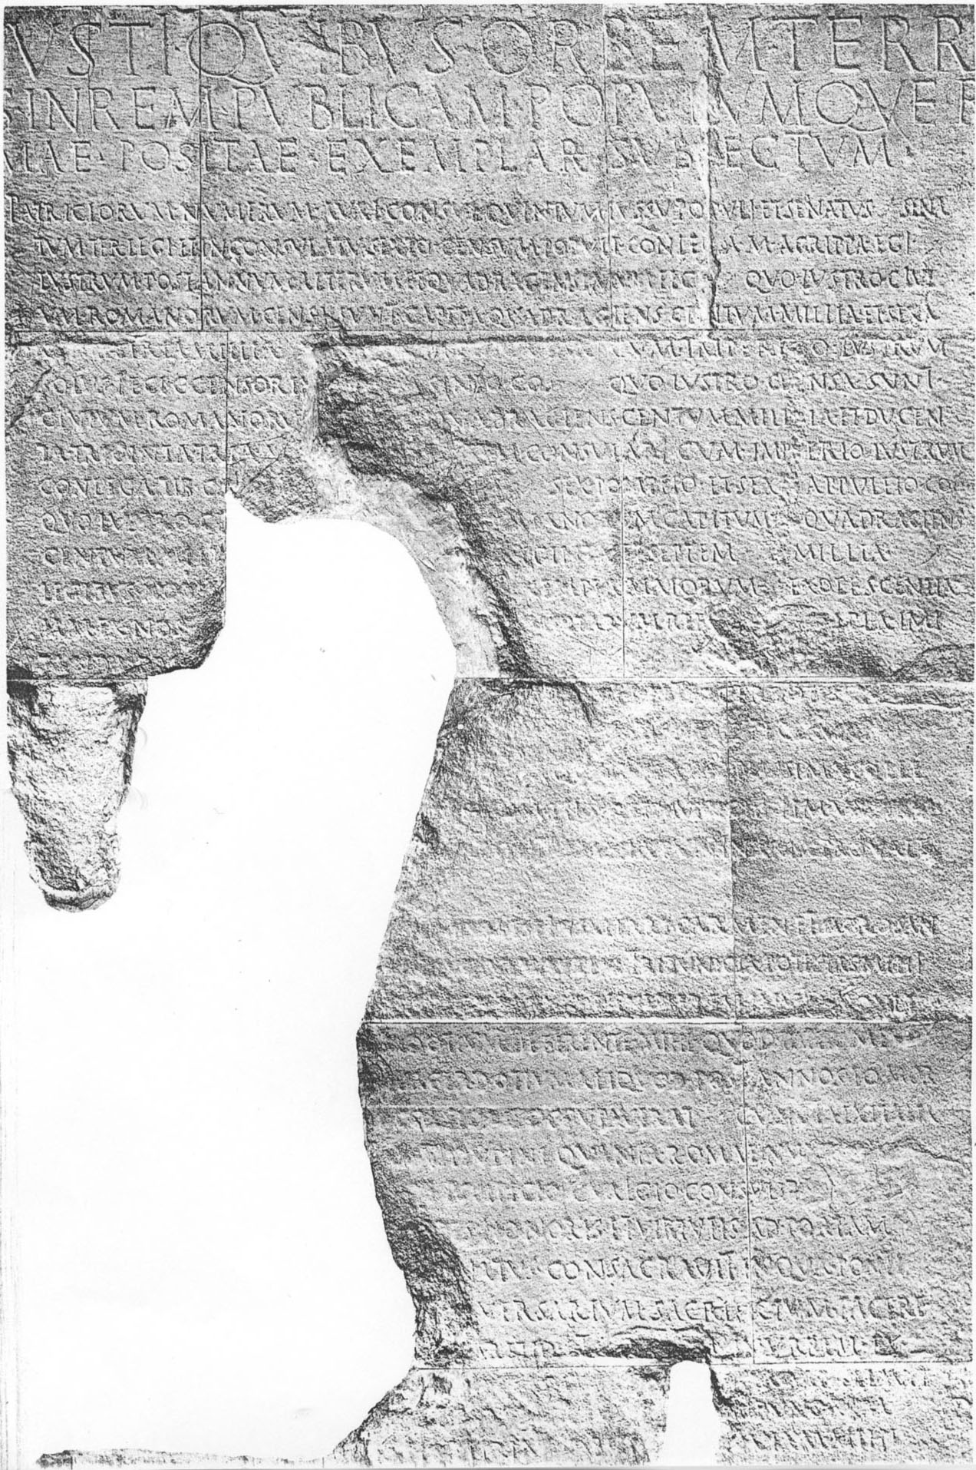
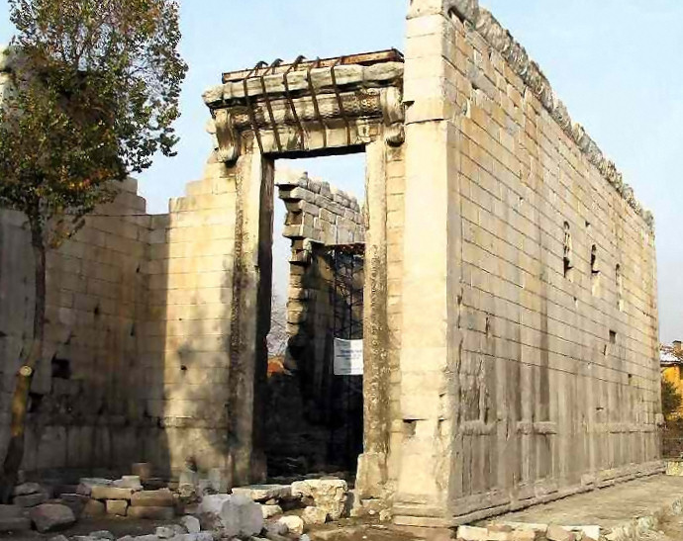
Augustus: počátky římského impéria
Res gestae divi Augusti
Monumentum Ancyranum
19. 8. 14 n. l., tedy měsíc před smrtí
Originál vyryt do bronzových stél jeho mauzolea
  Dochován jako Monumentum Ancyranum, Monumentum Apolloniense a Monumentum Antiochenum
35 odstavců ve třetí osobě od zavraždění Caesara
  2–14: Politická kariéra, úřady a pocty
  15–24: Augustovy dary peněz, půdy i obilí, podpora veřejných prací i her – důraz na to, že plynula z jeho osobního majetku (600 mil. denárů)
  25–33: Vojenské a diplomatické akce
  34–35: Řím schvaluje jeho vládu a skutky

